Slide 1
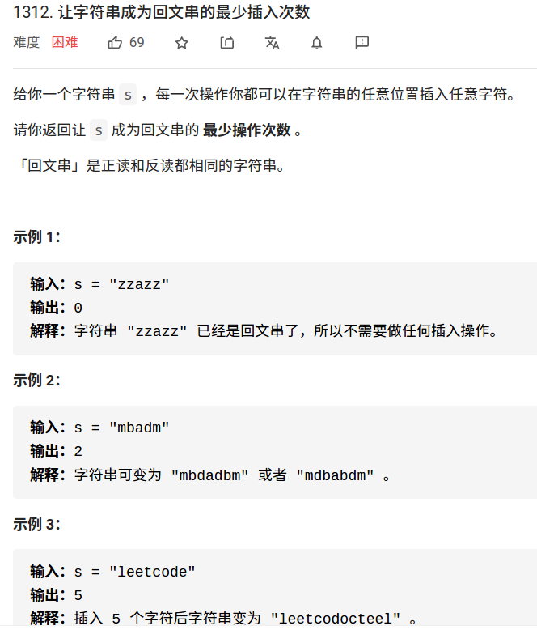

Slide 2
思路
回文问题经常从中间向两边扩展
状态：i,j - 字符串的起始index
选择：s[i+1, j-1]已经回文，从中间向外扩展。如果s[i]==s[j]和s[i] != s[j]是两种情况
定义：dp[i][j] - 把s[i,j]变成回文串所需要的次数
方程：如果s[i]==s[j]，dp[i][j] = dp[i+1][j-1]
如果不等，dp[i][j] = min(dp[i+1][j], dp[i][j-1]) + 1
base case : i==j，dp=0
返回 dp[0][n-1]
遍历方向：外层从下到上，内层从左到右

